Slide 1
딥러닝 기반 지역별 사투리 억양 유사도 분석 화면 설계서
for(Man)
2019. 08. 09

Slide 2
문서 이력
Confidential
딥러닝 기반 지역별 사투리 억양 유사도 분석
2019.08.09 초안
2019.08.13 디자인 적용

Slide 3
서비스 흐름도
앱 실행
녹음버튼 클릭
저장된 녹음
탭 클릭
녹음시작 타이머시작
파일 클릭
파일 공유클릭
파일 공유
정지버튼 클릭
길게 터치했나?
예
파일 이름변경클릭
파일이름변경
녹음 저장 타이머 종료
아니오
파일 이름변경클릭
파일 삭제
녹음파일
서버전송
서버에서 받은 결과 출력
앱 종료

Slide 4
메뉴구성
Confidential
너의 억양은
녹음 탭
저장된 녹음 탭
녹음/정지 버튼
파일 재전송
파일 공유
파일 삭제
파일 이름 변경
음성 입력

Slide 5
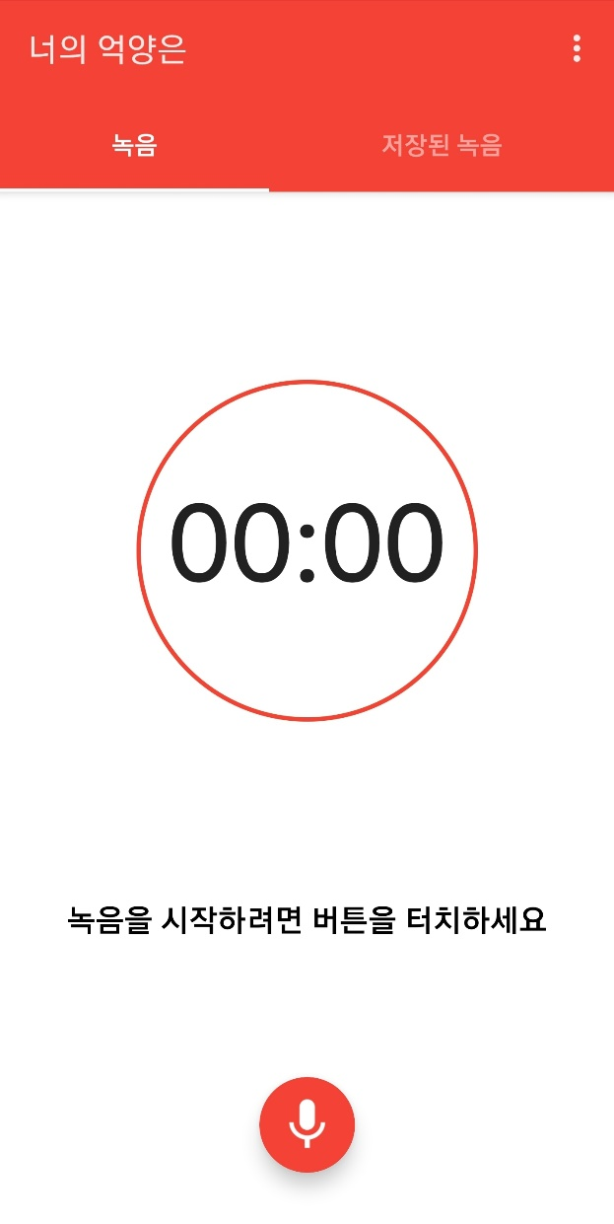
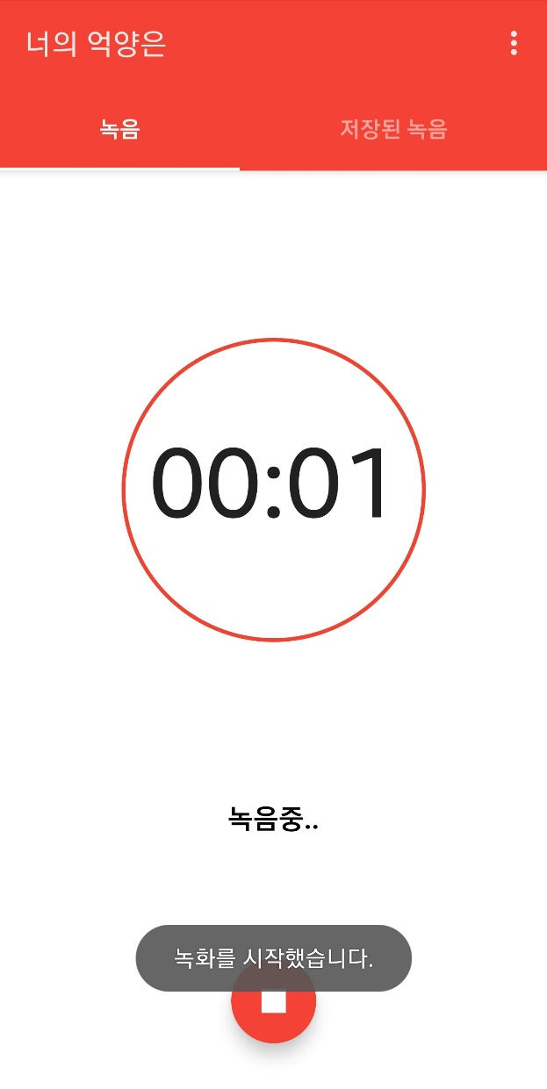
딥러닝 기반 지역별 사투리 억양 유사도 분석
녹음 탭
U_001b
2019.08.09
메인화면
앱 실행시 메인화면
녹음버튼 클릭 시 타이머 시작 및 녹음 시작
녹음 시작시 녹음정지 버튼으로 변경
1
1 | 녹음 시작시 타이머 시작
2 | 사용법, 현재상태(녹음중, 분석중) 표기
3 | 음성 입력(U_001b-2)
4 | 정지버튼 클릭시 결과화면(U_002b) 출력
2
3
4
U_001b-1
U_001b-2

Slide 6
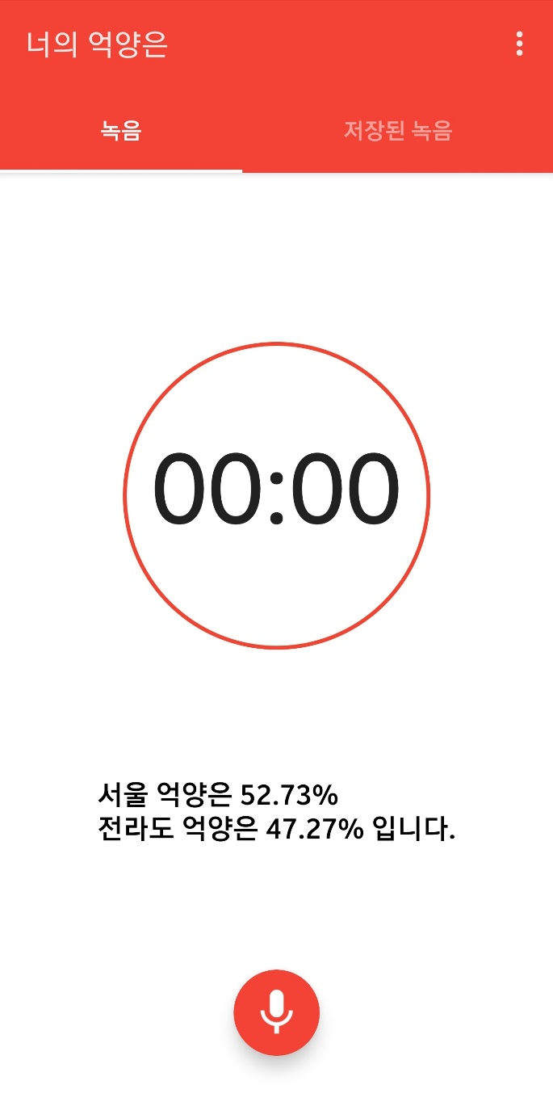
딥러닝 기반 지역별 사투리 억양 유사도 분석
녹음 탭
U_002b
2019.08.09
결과화면
정지버튼 클릭했을 시 서버에서 받은 결과 출력
타이머 리셋
1
1 | 타이머 리셋
2 | 결과 출력
2
U_002b

Slide 7
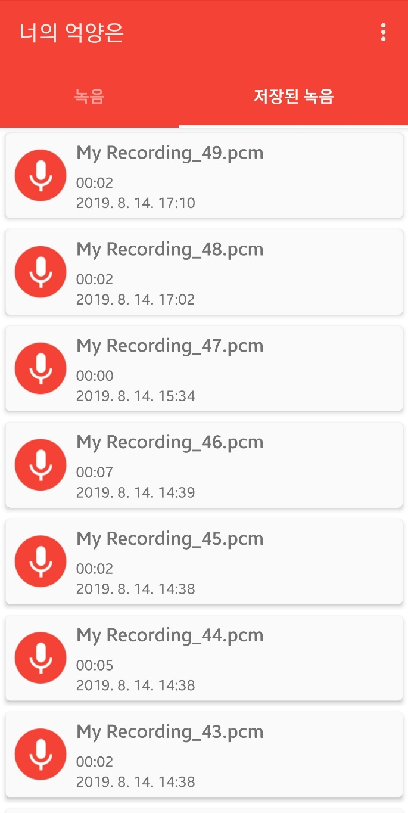
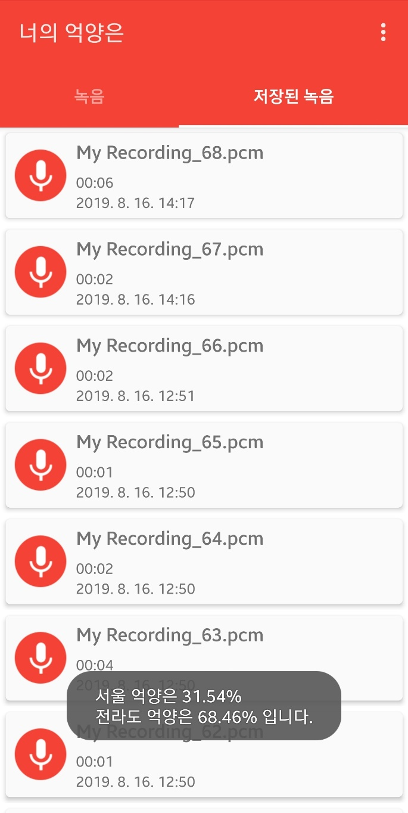
딥러닝 기반 지역별 사투리 억양 유사도 분석
저장된 녹음 탭
U_003b
2019.08.09
저장된 녹음 탭
녹음된 파일들 표시
파일 클릭시 서버로 전송 및 결과 표시
길게 터치시 옵션 표시
1
1 | 파일 클릭시 서버에 재전송 길게 터치시 컨텍스트메뉴 실행 (U_004b-1)
2 | 결과 토스트로 출력
2
U_003b-1
U_003b-2

Slide 8
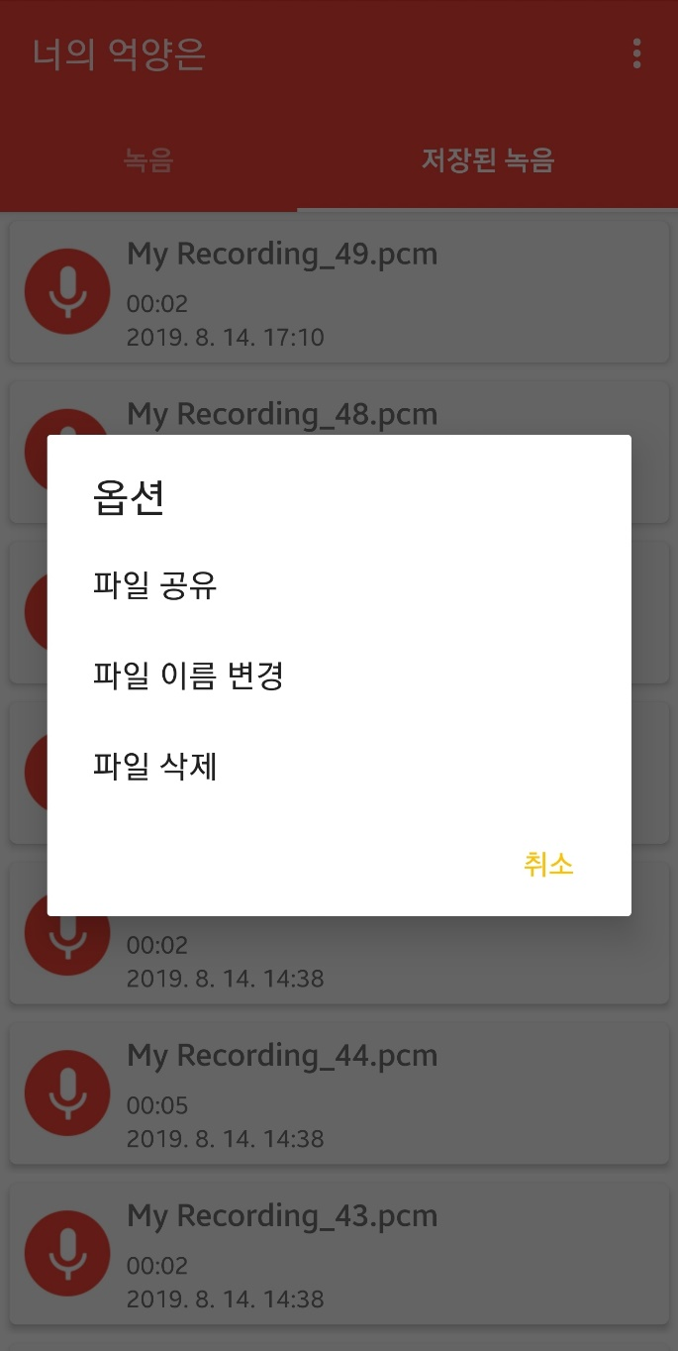
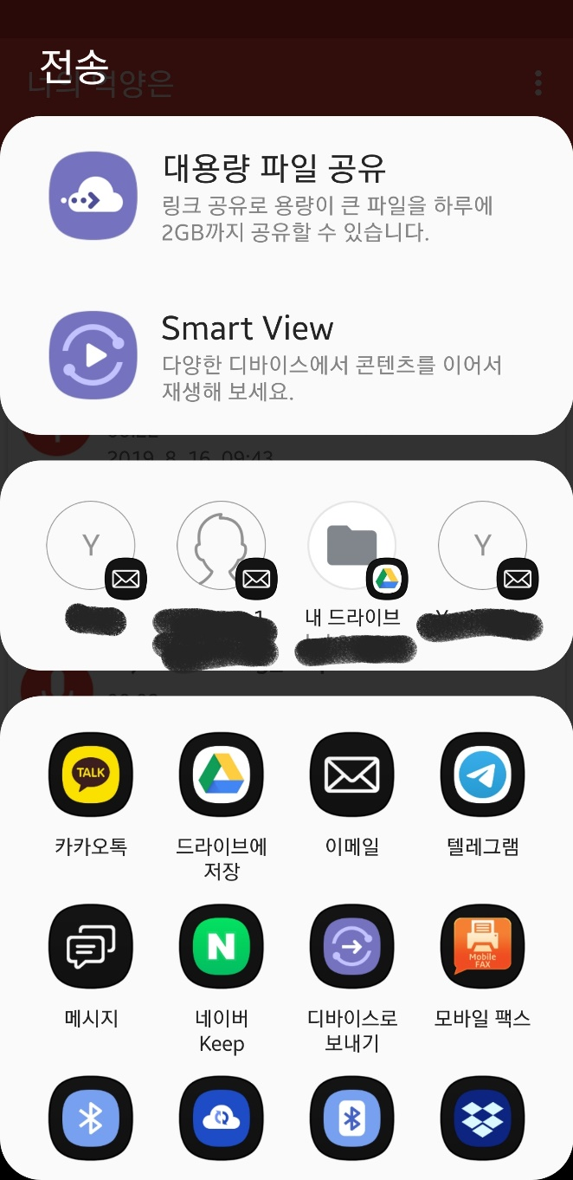
딥러닝 기반 지역별 사투리 억양 유사도 분석
저장된 녹음 탭
U_004b
2019.08.09
저장된 녹음 탭
파일을 길게 터치했을 시 발생하는 화면
파일 공유, 파일 이름변경, 파일 삭제 선택 가능
1
2
3
1 | 클릭시 안드로이드 공유 화면 출력(U_004b-2)
2 | 클릭시 파일 이름변경 화면 출력(U_004b-3)
3 | 클릭시 파일 삭제 화면 출력(U_004b-4)
U_004b-1
U_004b-2

Slide 9
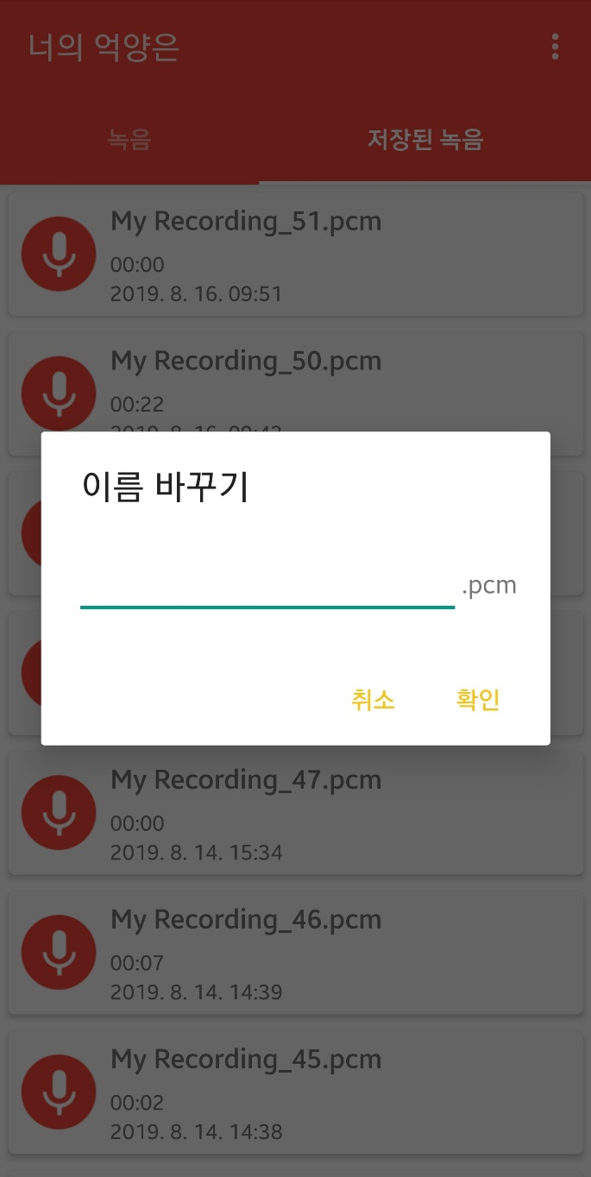
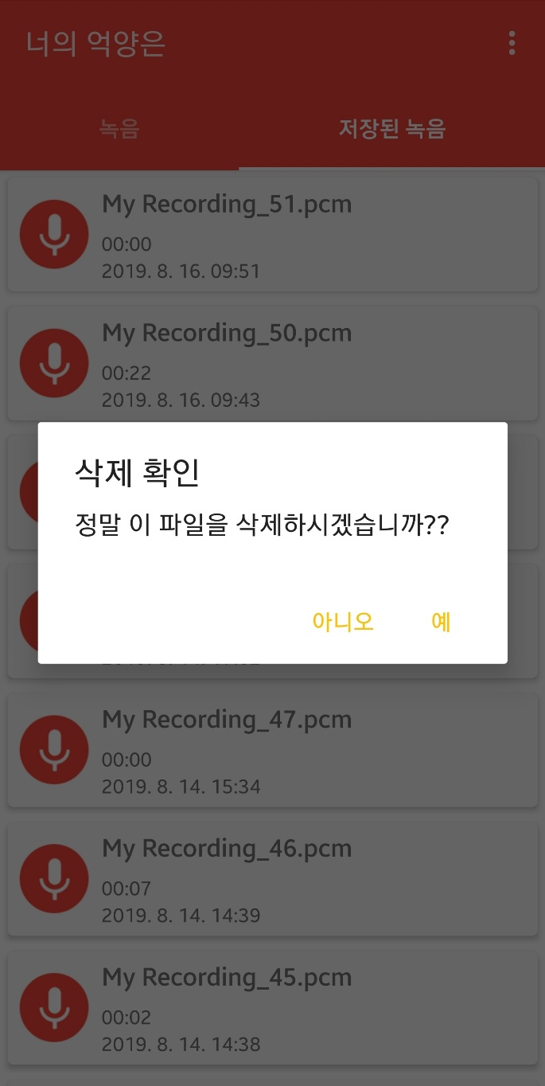
딥러닝 기반 지역별 사투리 억양 유사도 분석
저장된 녹음 탭
U_004b
2019.08.09
저장된 녹음 탭
파일을 길게 터치했을 시 발생하는 화면
파일 공유, 파일 이름변경, 파일 삭제 선택 가능
2
1
1 | 이름 입력 후 확인 클릭시 파일명 변경
2 | 예를 클릭시 파일 삭제
U_004b-3
U_004b-4

